Slide 1



第八章 IO流
动力节点-老杜

Slide 2
目录
CONTENTS
01
02
03
04
IO流概述
IO流体系结构
FileInput
Stream
FileOutput
Stream

Slide 3
目录
CONTENTS
05
06
07
08
FileReader
FileWriter
缓冲流
转换流

Slide 4
目录
CONTENTS
09
10
11
12
数据流
对象流
打印流
标准输入流&标准输出流

Slide 5
目录
CONTENTS
13
14
15
16
File类
读取属性配置文件
装饰器
设计模式
压缩和
解压缩流

Slide 6
目录
CONTENTS
17
18
字节数组流
对象克隆

Slide 7
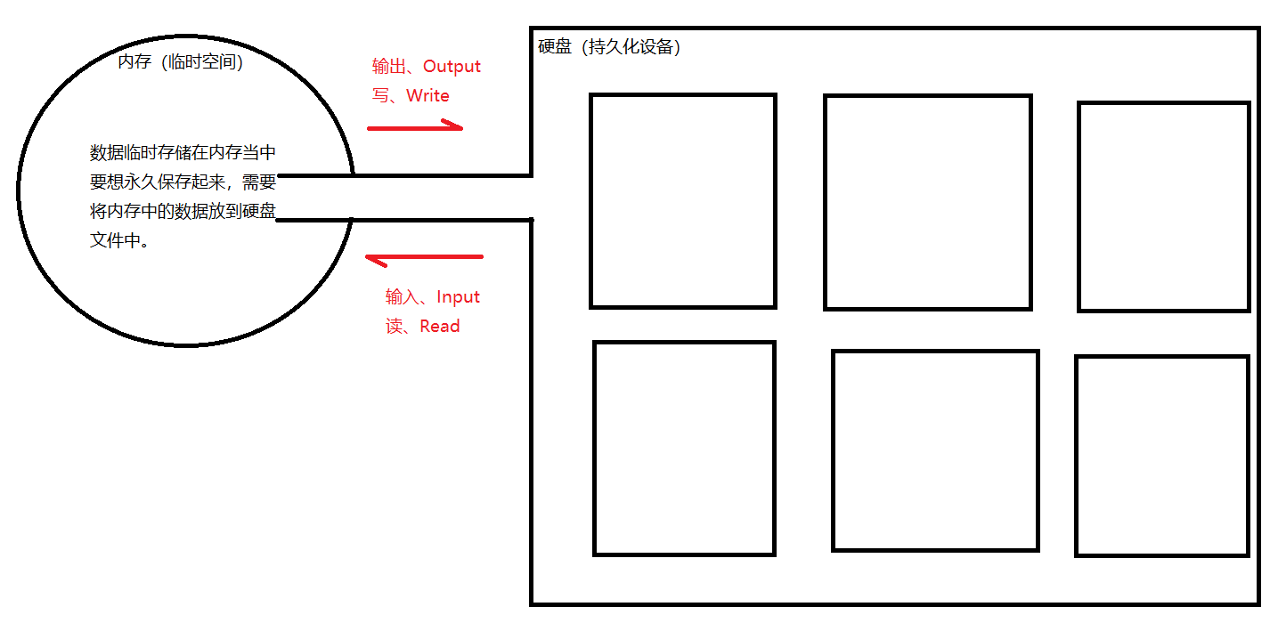
01IO流概述
IO流概述
什么是IO流？
水分子的移动形成了水流。
IO流指的是：程序中数据的流动。数据可以从内存流动到硬盘，也可以从硬盘流动到内存。
Java中IO流最基本的作用是：完成文件的读和写。
IO流的分类？
根据数据流向分为：输入和输出是相对于内存而言的。
输入流：从硬盘到内存。(输入又叫做读：read)
输出流：从内存到硬盘。（输出又叫做写：write）
根据读写数据形式分为：
字节流：一次读取一个字节。适合读取非文本数据。例如图片、声音、视频等文件。（当然字节流是万能的。什么都可以读和写。）
字符流：一次读取一个字符。只适合读取普通文本。不适合读取二进制文件。因为字符流统一使用Unicode编码，可以避免出现编码混乱的问题。
注意：Java的所有IO流中凡是以Stream结尾的都是字节流。凡是以Reader和Writer结尾的都是字符流。
根据流在IO操作中的作用和实现方式来分类:
节点流：节点流负责数据源和数据目的地的连接，是IO中最基本的组成部分。
处理流：处理流对节点流进行装饰/包装，提供更多高级处理操作，方便用户进行数据处理。
Java中已经将io流实现了，在java.io包下，可以直接使用。

Slide 8
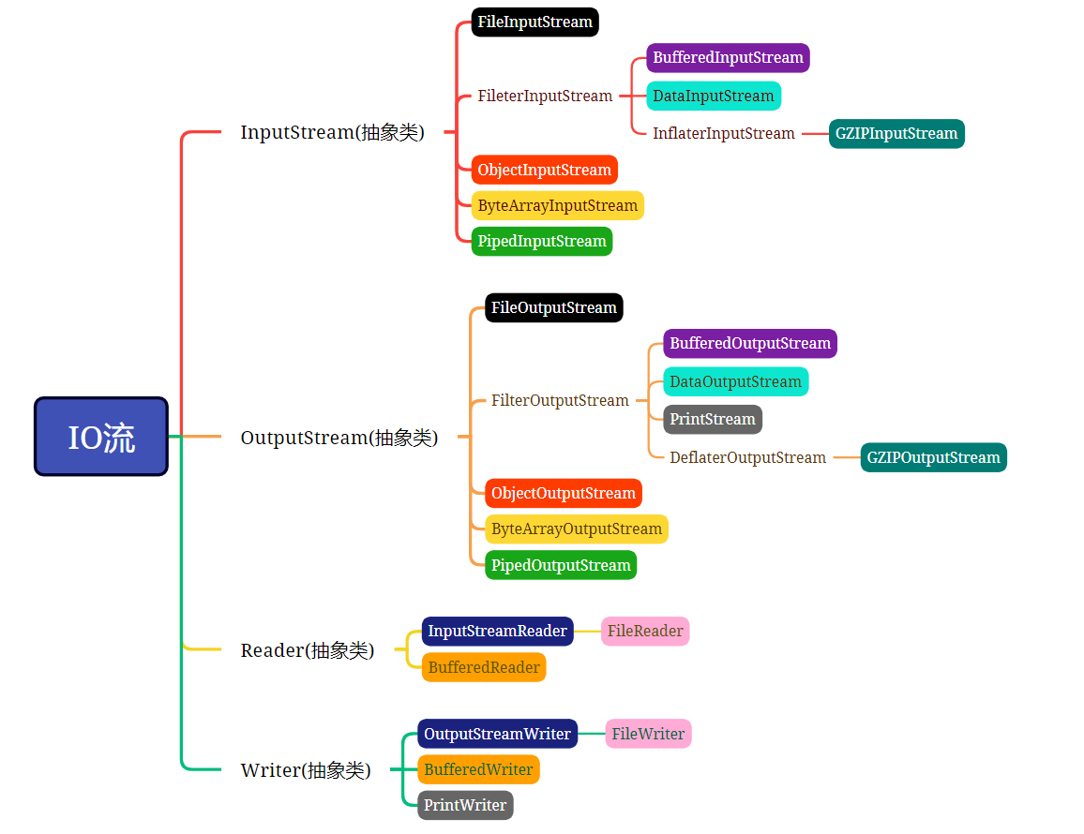
02IO流体系结构
IO流的体系结构
右图是常用的IO流。实际上IO流远远不止这些。
InputStream：字节输入流
OutputStream：字节输出流
Reader：字符输入流
Writer：字符输出流
以上4个流都是抽象类，是所有IO流的四大头领！！！
所有的流都实现了Closeable接口，都有close()方法，流用完要关闭。
所有的输出流都实现了Flushable接口，都有flush()方法，flush方法
的作用是，将缓存清空，全部写出。养成好习惯，以防数据丢失。

Slide 9
03FileInputStream
FileInputStream
文件字节输入流，可以读取任何文件。
常用构造方法
FileInputStream(String name)：创建一个文件字节输入流对象，参数是文件的路径
常用方法
int read();从文件读取一个字节(8个二进制位)，返回值读取到的字节本身，如果读不到任何数据返回-1
int read(byte[] b); 一次读取多个字节，如果文件内容足够多，则一次最多读取b.length个字节。返回值是读取到字节总数。如果没有读取到任何数据，则返回 -1
int read(byte[] b, int off, int len); 读到数据后向byte数组中存放时，从off开始存放，最多读取len个字节。读取不到任何数据则返回 -1
long skip(long n); 跳过n个字节
int available(); 返回流中剩余的估计字节数量。
void close() 关闭流。
使用FileInputStream读取的文件中有中文时，有可能读取到中文某个汉字的一半，在将byte[]数组转换为String时可能出现乱码问题，因此FileInputStream不太适合读取纯文本。

Slide 10
04FileOutputStream
FileOutputStream
文件字节输出流。
常用构造方法：
FileOutputStream(String name) 创建输出流，先将文件清空，再不断写入。
FileOutputStream(String name, boolean append) 创建输出流，在原文件最后面以追加形式不断写入。
常用方法：
write(int b) 写一个字节
void write(byte[] b); 将字节数组中所有数据全部写出
void write(byte[] b, int off, int len); 将字节数组的一部分写出
void close() 关闭流
void flush() 刷新
使用FileInputStream和FileOutputStream完成文件的复制。

Slide 11
05FileReader
FileReader
文件字符输入流
常用的构造方法：
FileReader(String fileName)
常用的方法：
int read()
int read(char[] cbuf);
int read(char[] cbuf, int off, int len);
long skip(long n);
void close()

Slide 12
06FileWriter
FileWriter
文件字符输出流
常用的构造方法：
FileWriter(String fileName)
FileWriter(String fileName, boolean append)
常用的方法：
void write(char[] cbuf)
void write(char[] cbuf, int off, int len);
void write(String str);
void write(String str, int off, int len);
void flush();
void close();
Writer append(CharSequence csq, int start, int end)
使用FileReader和FileWriter拷贝普通文本文件

Slide 13
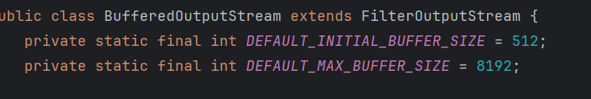
07缓冲流
缓冲流
BufferedInputStream、BufferedOutputStream（适合读写非普通文本文件）
BufferedReader、BufferedWriter（适合读写普通文本文件。）
缓冲流的读写速度快，原理是：在内存中准备了一个缓存。读的时候从缓存中读。写的时候将缓存中的数据一次写出。都是在减少和磁盘的交互次数。如何理解缓冲区？家里盖房子，有一堆砖头要搬在工地100米外，单字节的读取就好比你一个人每次搬一块砖头，从堆砖头的地方搬到工地，这样肯定效率低下。然而聪明的人类会用小推车，每次先搬砖头搬到小车上，再利用小推车运到工地上去，这样你再从小推车上取砖头是不是方便多了呀！这样效率就会大大提高，缓冲流就好比我们的小推车，给数据暂时提供一个可存放的空间。
缓冲流都是处理流/包装流。FileInputStream/FileOutputStream是节点流。
关闭流只需要关闭最外层的处理流即可，通过源码就可以看到，当关闭处理流时，底层节点流也会关闭。
输出效率是如何提高的？在缓冲区中先将字符数据存储起来，当缓冲区达到一定大小或者需要刷新缓冲区时，再将数据一次性输出到目标设备。
输入效率是如何提高的？ read()方法从缓冲区中读取数据。当缓冲区中的数据不足时，它会自动从底层输入流中读取一定大小的数据，并将数据存储到缓冲区中。大部分情况下，我们调用read()方法时，都是从缓冲区中读取，而不需要和硬盘交互。
可以编写拷贝的程序测试一下缓冲流的效率是否提高了！
缓冲流的特有方法（输入流）：以下两个方法的作用是允许我们在读取数据流时回退到原来的位置（重复读取数据时用）
void mark(int readAheadLimit); 标记位置（在Java21版本中，参数无意义。低版本JDK中参数表示在标记处最多可以读取的字符数量，如果你读取的字符数超出的上限值，则调用reset()方法时出现IOException。）
void reset(); 重新回到上一次标记的位置
这两个方法有先后顺序：先mark再reset，另外这两个方法不是在所有流中都能用。有些流中有这个方法，但是不能用。

Slide 14
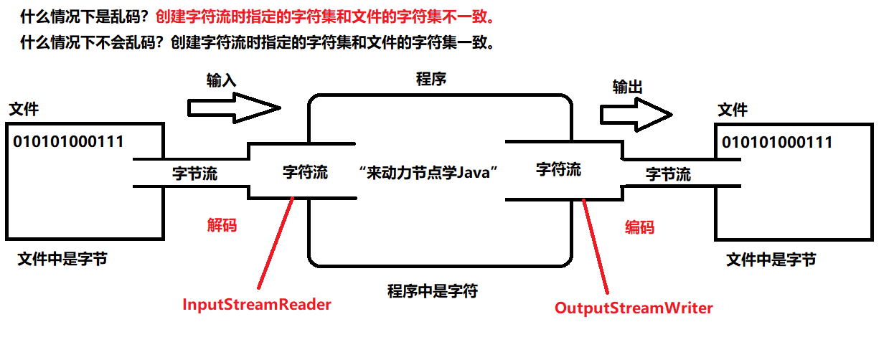
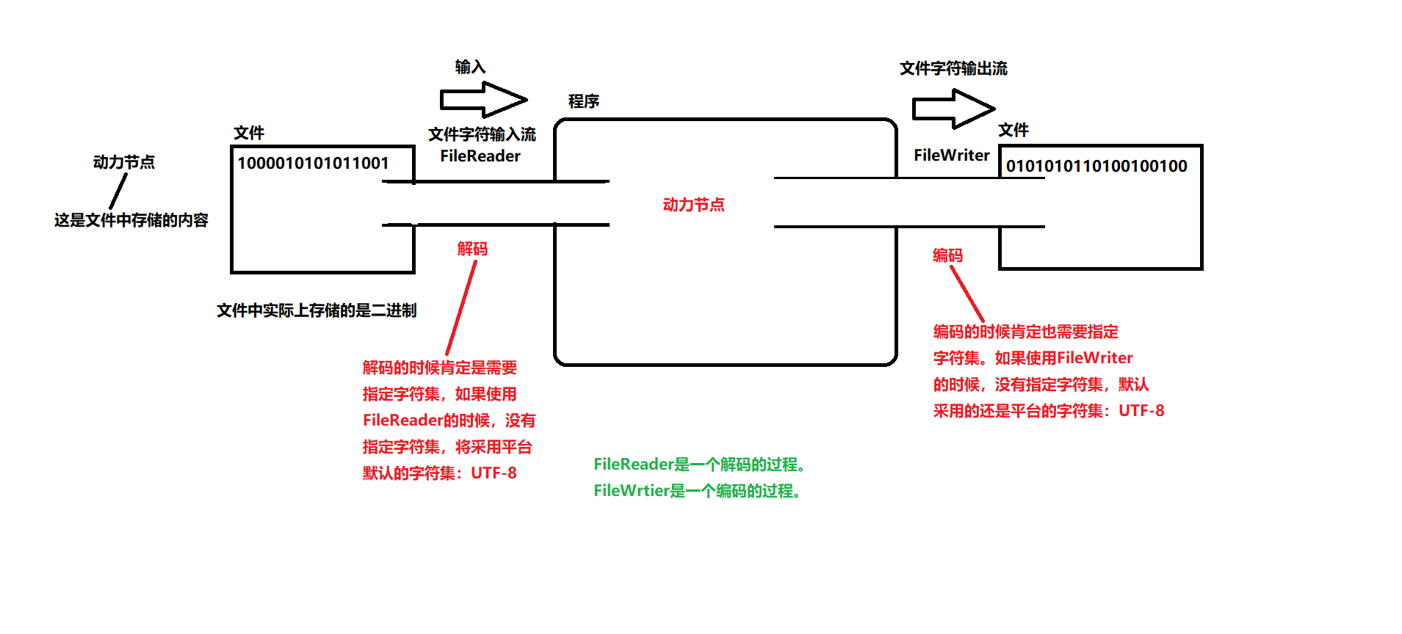
08转换流
InputStreamReader（主要解决读的乱码问题）
InputStreamReader为转换流，属于字符流。
作用是将文件中的字节转换为程序中的字符。转换过程是一个解码的过程。
常用的构造方法：
InputStreamReader(InputStream in, String charsetName) // 指定字符集
InputStreamReader(InputStream in) // 采用平台默认字符集
乱码是如何产生的？文件的字符集和构造方法上指定的字符集不一致。
FileReader是InputStreamReader的子类。本质上以下代码是一样的：
Reader reader = new InputStreamReader(new FileInputStream(“file.txt”)); //采用平台默认字符集
Reader reader = new FileReader(“file.txt”); //采用平台默认字符集
因此FileReader的出现简化了代码的编写。
以下代码本质上也是一样的：
Reader reader = new InputStreamReader(new FileInputStream(“file.txt”), “GBK”);
Reader reader = new FileReader("e:/file1.txt", Charset.forName("GBK"));

Slide 15
08转换流
OutputStreamWriter（主要解决写的乱码问题）
OutputStreamWriter是转换流，属于字符流。
作用是将程序中的字符转换为文件中的字节。这个过程是一个编码的过程。
常用构造方法：
OutputStreamWriter(OutputStream out, String charsetName) // 使用指定的字符集
OutputStreamWriter(OutputStream out) //采用平台默认字符集
乱码是如何产生的？文件的字符集与程序中构造方法上的字符集不一致。
FileWriter是OutputStreamWriter的子类。以下代码本质上是一样的：
Writer writer = new OutputStreamWriter(new FileOutputStream(“file1.txt”)); // 采用平台默认字符集
Writer writer = new FileWriter(“file1.txt”); // 采用平台默认字符集
因此FileWriter的出现，简化了代码。
以下代码本质上也是一样的：
Writer writer = new OutputStreamWriter(new FileOutputStream(“file1.txt”), “GBK”);
Writer writer = new FileWriter(“file1.txt”, Charset.forName(“GBK”));

Slide 16
09数据流
DataOutputStream/DataInputStream
这两个流都是包装流，读写数据专用的流。
DataOutputStream直接将程序中的数据写入文件，不需要转码，效率高。程序中是什么样子，原封不动的写出去。写完后，文件是打不开的。即使打开也是乱码，文件中直接存储的是二进制。
使用DataOutputStream写的文件，只能使用DataInputStream去读取。并且读取的顺序需要和写入的顺序一致，这样才能保证数据恢复原样。
构造方法：
DataInputStream(InputStream in)
DataOutputStream(OutputStream out)
写的方法：
writeByte()、writeShort()、writeInt()、writeLong()、writeFloat()、writeDouble()、writeBoolean()、writeChar()、writeUTF(String)
读的方法：
readByte()、readShort()、readInt()、readLong()、readFloat()、readDouble()、readBoolean()、readChar()、readUTF()

Slide 17
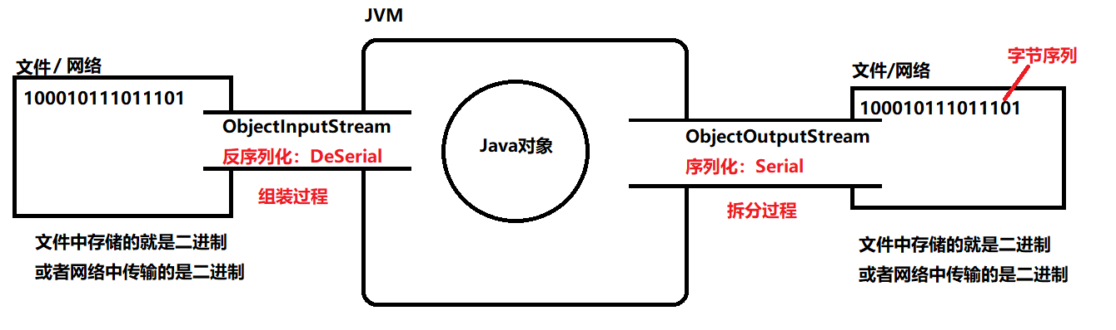
10对象流
ObjectOutputStream/ObjectInputStream
通过这两个流，可以完成对象的序列化和反序列化。
序列化(Serial)：将Java对象转换为字节序列。（为了方便在网络中传输），使用ObjectOutputStream序列化。
反序列化(DeSerial)：将字节序列转换为Java对象。使用ObjectInputStream进行反序列化。
参与序列化和反序列化的java对象必须实现一个标志性接口：java.io.Serializable
实现了Serializable接口的类，编译器会自动给该类添加序列化版本号的属性：serialVersionUID
在java中，是通过“类名 + 序列化版本号”来进行类的区分的。
serialVersionUID实际上是一种安全机制。在反序列化的时候，JVM会去检查存储Java对象的文件中的class的序列化版本号是否和当前Java程序中的class的序列化版本号是否一致。如果一致则可以反序列化。如果不一致则报错。
如果一个类实现了Serializable接口，还是建议将序列化版本号固定死，建议显示的定义出来，原因是：类有可能在开发中升级(改动)，升级后会重新编译，如果没有固定死，编译器会重新分配一个新的序列化版本号，导致之前序列化的对象无法反序列化。显示定义序列化版本号的语法：private static final long serialVersionUID = XXL;
为了保证显示定义的序列化版本号不会写错，建议使用 @java.io.Serial 注解进行标注。并且使用它还可以帮助我们随机生成序列化版本号。
不参与序列化的属性需要使用瞬时关键字修饰：transient

Slide 18
11打印流
PrintStream
打印流（字节形式）
主要用在打印方面，提供便捷的打印方法和格式化输出。主要打印内容到文件或控制台。
常用方法：
print(Type x)
println(Type x)
便捷在哪里？
直接输出各种数据类型
自动刷新和自动换行（println方法）
支持字符串转义
自动编码（自动根据环境选择合适的编码方式）
格式化输出？调用printf方法。
%s 表示字符串
%d 表示整数
%f 表示小数（%.2f 这个格式就代表保留两位小数的数字。）
%c 表示字符

Slide 19
11打印流
PrintWriter
打印流（字符形式）注意PrintWriter使用时需要手动调用flush()方法进行刷新。
比PrintStream多一个构造方法，PrintStream参数只能是OutputStream类型，但PrintWriter参数可以是OutputStream，也可以是Writer。
常用方法：
print(Type x)
println(Type x)
同样，也可以支持格式化输出，调用printf方法。

Slide 20
12标准输入流&标准输出流
标准输入流
System.in获取到的InputStream就是一个标准输入流。
标准输入流是用来接收用户在控制台上的输入的。（普通的输入流，是获得文件或网络中的数据）
标准输入流不需要关闭。（它是一个系统级的全局的流，JVM负责最后的关闭。）
也可以使用BufferedReader对标准输入流进行包装。这样可以方便的接收用户在控制台上的输入。（这种方式太麻烦了，因此JDK中提供了更好用的Scanner。）
BufferedReader br = new BufferedReader(new InputStreamReader(System.in));
String s = br.readLine();
当然，你也可以修改输入流的方向（System.setIn()）。让其指向文件。
标准输出流
System.out获取到的PrintStream就是一个标准输出流。
标准输出流是用来向控制台上输出的。（普通的输出流，是向文件和网络等输出的。）
标准输出流不需要关闭（它是一个系统级的全局的流，JVM负责最后的关闭。）也不需要手动刷新。
当然，你也可以修改输出流的方向（System.setOut()）。让其指向文件。

Slide 21
13File类
File类
File类不是IO流，和IO的四个头领没有关系。因此通过File是无法读写文件。
File类是路径的抽象表示形式，这个路径可能是目录，也可能是文件。因此File代表了某个文件或某个目录。
File类常用的构造方法：File(String pathname);
File类的常用方法：
boolean createNewFile(); boolean delete();
boolean exists(); String getAbsolutePath();
String getName(); String getParent();
boolean isAbsolute(); boolean isDirectory();
boolean isFile(); boolean isHidden();
long lastModified(); long length();
File[] listFiles(); File[] listFiles(FilenameFilter filter);
boolean mkdir(); boolean mkdirs();
boolean renameTo(File dest); boolean setReadOnly();
boolean setWritable(boolean writable);
编写程序要求可以完成目录的拷贝。

Slide 22
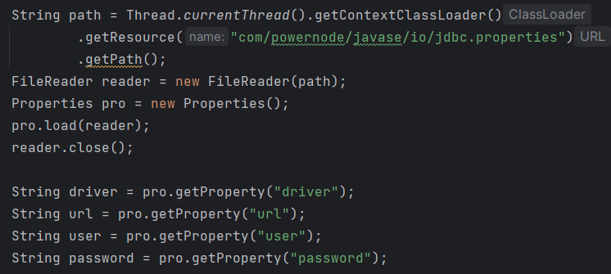
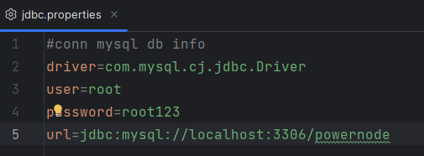
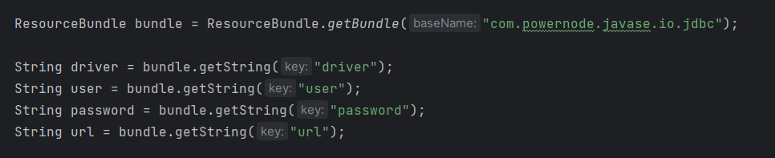
14读取属性配置文件
Properties + IO
xxx.properties文件称为属性配置文件。
属性配置文件可以配置一些简单的信息，例如连接数据库的信息通常配置到属性文件中。这样可以做到在不修改java代码的前提下，切换数据库。
属性配置文件的格式：
key1=value1
key2=value2
key3=value3
注意：使用 # 进行注释。key不能重复，key重复则value覆盖。key和value之间用等号分割。等号两边不要有空格。
Java中如何读取属性配置文件？
当然，也可以使用Java中的工具类快速获取配置信息：ResourceBundle
这种方式要求文件必须是xxx.properties
属性配置文件必须放在类路径当中

Slide 23
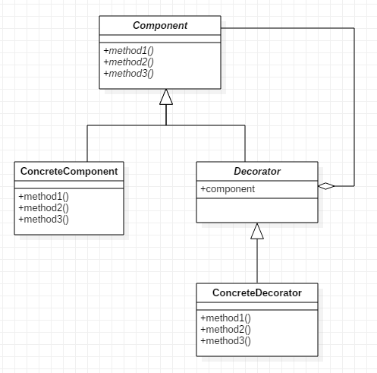
15装饰器设计模式
装饰器设计模式（Decorator Pattern）
思考：如何扩展一个类的功能？继承确实也可以扩展对象的功能，但是接口下的实现类很多，每一个子类都需要提供一个子类。就需要编写大量的子类来重写父类的方法。会导致子类数量至少翻倍，会导致类爆炸问题。
装饰器设计模式是GoF23种设计模式之一，属于结构型设计模式。（结构型设计模式通常处理对象和类之间的关系，使程序员能够更好地组织代码并更好地利用现有代码。）
IO流中使用了大量的装饰器设计模式。
装饰器设计模式作用：装饰器模式可以做到在不修改原有代码的基础之上，完成功能扩展，符合OCP原则。并且避免了使用继承带来的类爆炸问题。
装饰器设计模式中涉及到的角色包括：
抽象的装饰者
具体的装饰者1、具体的装饰者2
被装饰者
装饰者和被装饰者的公共接口/公共抽象类

Slide 24
16压缩和解压缩流
GZIPOutputStream（压缩）
使用GZIPOutputStream可以将文件制作为压缩文件，压缩文件的格式为 .gz 格式。
核心代码：
FileInputStream fis = new FileInputStream("d:/test.txt"); // 被压缩的文件：test.txt
GZIPOutputStream gzos = new GZIPOutputStream(new FileOutputStream("d:/test.txt.gz")) // 压缩后的文件
接下来就是边读边写：
int length;
while ((length = fis.read(buffer)) > 0) {
gzos.write(buffer, 0, length);
}
gzos.finish(); // 在压缩完所有数据之后调用finish()方法，以确保所有未压缩的数据都被刷新到输出流中，并生成必要的 Gzip 结束标记，标志着压缩数据的结束。
注意（补充）：实际上所有的输出流中，只有带有缓冲区的流才需要手动刷新，节点流是不需要手动刷新的，节点流在关闭的时候会自动刷新。

Slide 25
16压缩和解压缩流
GZIPInputStream（解压缩）
使用GZIPInputStream可以将 .gz 格式的压缩文件解压。
核心代码：
GZIPInputStream gzip = new GZIPInputStream(new FileInputStream("d:/test.txt.gz"));
FileOutputStream out = new FileOutputStream("d:/test.txt");
byte[] bytes = new byte[1024];
int readCount = 0;
while((readCount = gzip.read(bytes)) != -1){
out.write(bytes, 0, readCount);
}

Slide 26
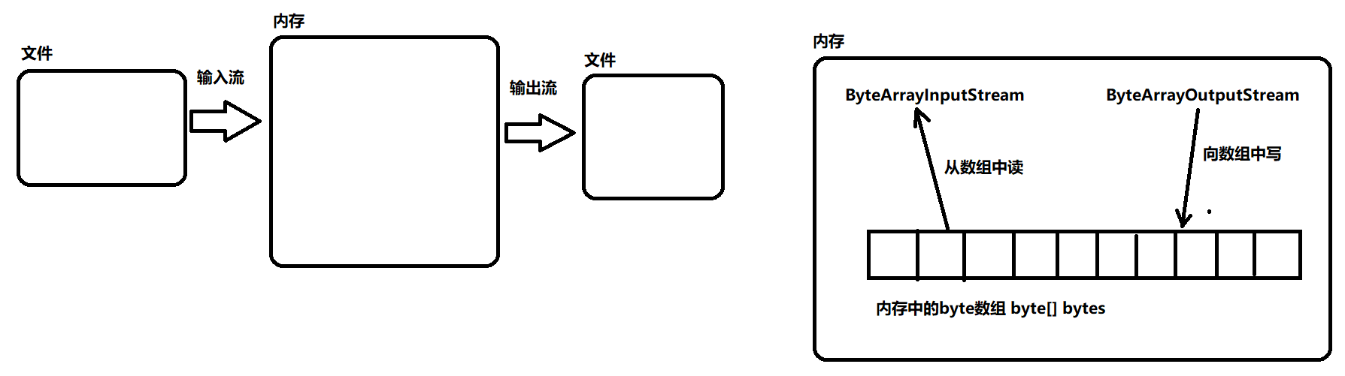
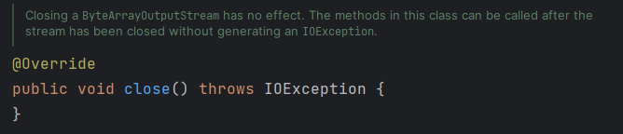
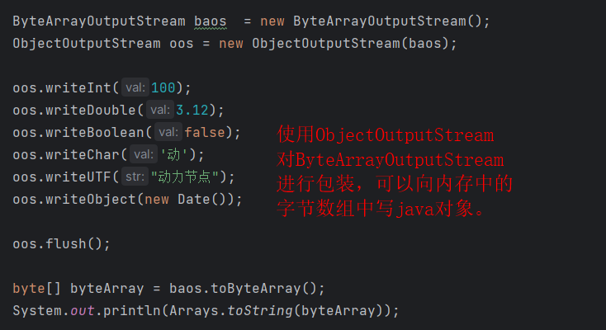
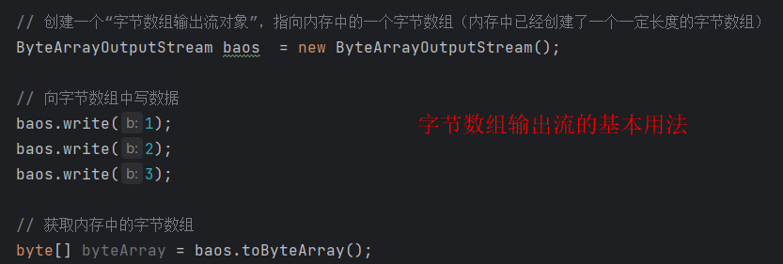
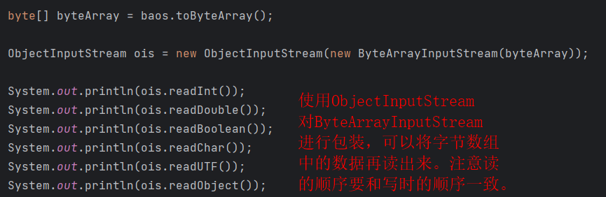
17字节数组流
字节数组流（内存流）
ByteArrayInputStream和ByteArrayOutputStream都是内存操作流，不需要打开和关闭文件等操作。这些流是非常常用的，可以将它们看作开发中的常用工具，能够方便地读写字节数组、图像数据等内存中的数据。
ByteArrayInputStream和ByteArrayOutputStream都是节点流。
ByteArrayOutputStream，将数据写入到内存中的字节数组当中。
ByteArrayInputStream，读取内存中某个字节数组中的数据。

Slide 27
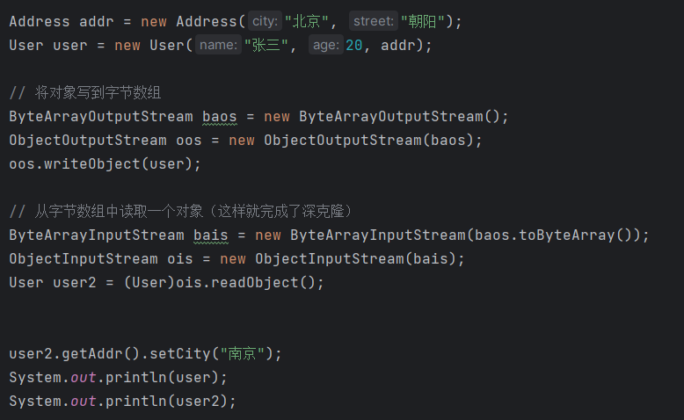
18对象克隆
对象的深克隆
除了我们之前所讲的深克隆方式（之前的深克隆是重写clone()方法）。使用字节数组流也可以完成对象的深克隆。
原理是：将要克隆的Java对象写到内存中的字节数组中，再从内存中的字节数组中读取对象，读取到的对象就是一个深克隆。
目前为止，对象拷贝方式：
调用Object的clone方法，默认是浅克隆，需要深克隆的话，就需要重写clone方法。
可以通过序列化和反序列化完成对象的克隆。
也可以通过ByteArrayInputStream和ByteArrayOutputStream完成深克隆。

Slide 28
口口相传的Java黄埔军校
：
：

